Slide 1
Мюзикл "Бременские музыканты
Дата: 22-31 декабря 2022 года
Количество участников: 17
Описание: Волонтеры приняли участие в постановке театрального представления "Бременские музыканты" с целью создания досуга для старшего поколения в центре "Забота"

Slide 2
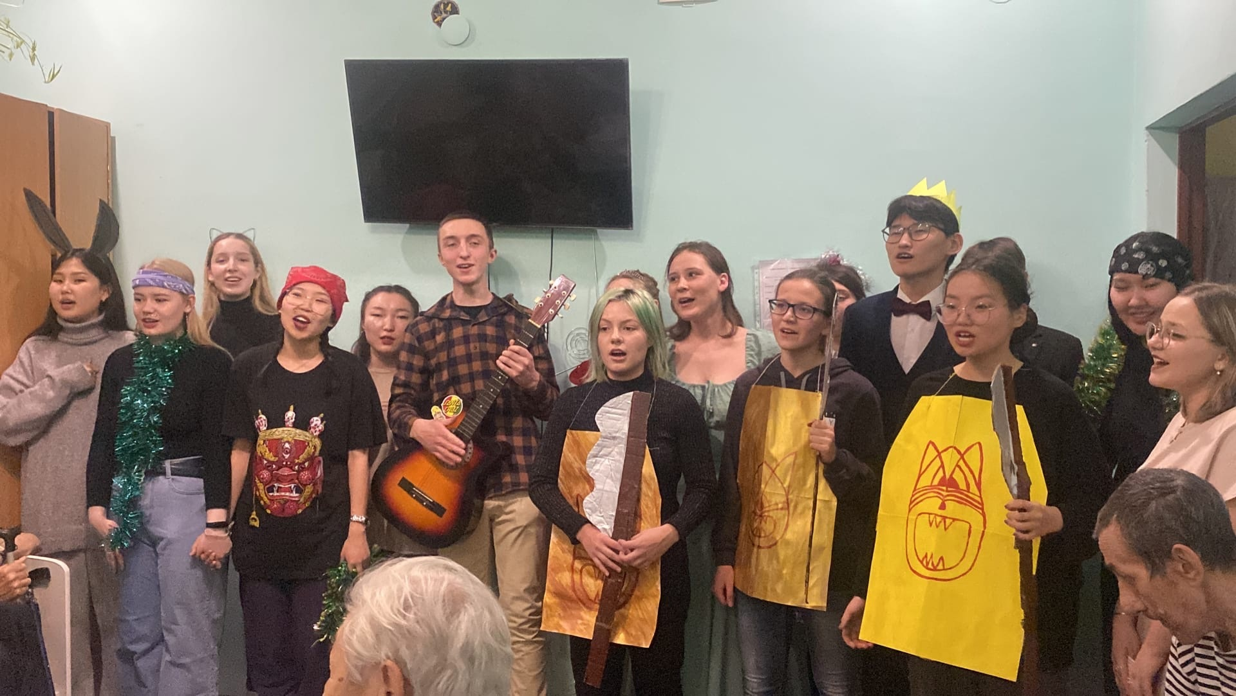
Мюзикл "Бременские музыканты

Slide 3
История медицины
Дата: 4 февраля 2023 года
Количество участников: 2
Описание: Организация теоретического экскурса по истории медицины для школьников 5-6 классов. Профориентационная агитация. Проведение интерактивных игр.

Slide 4
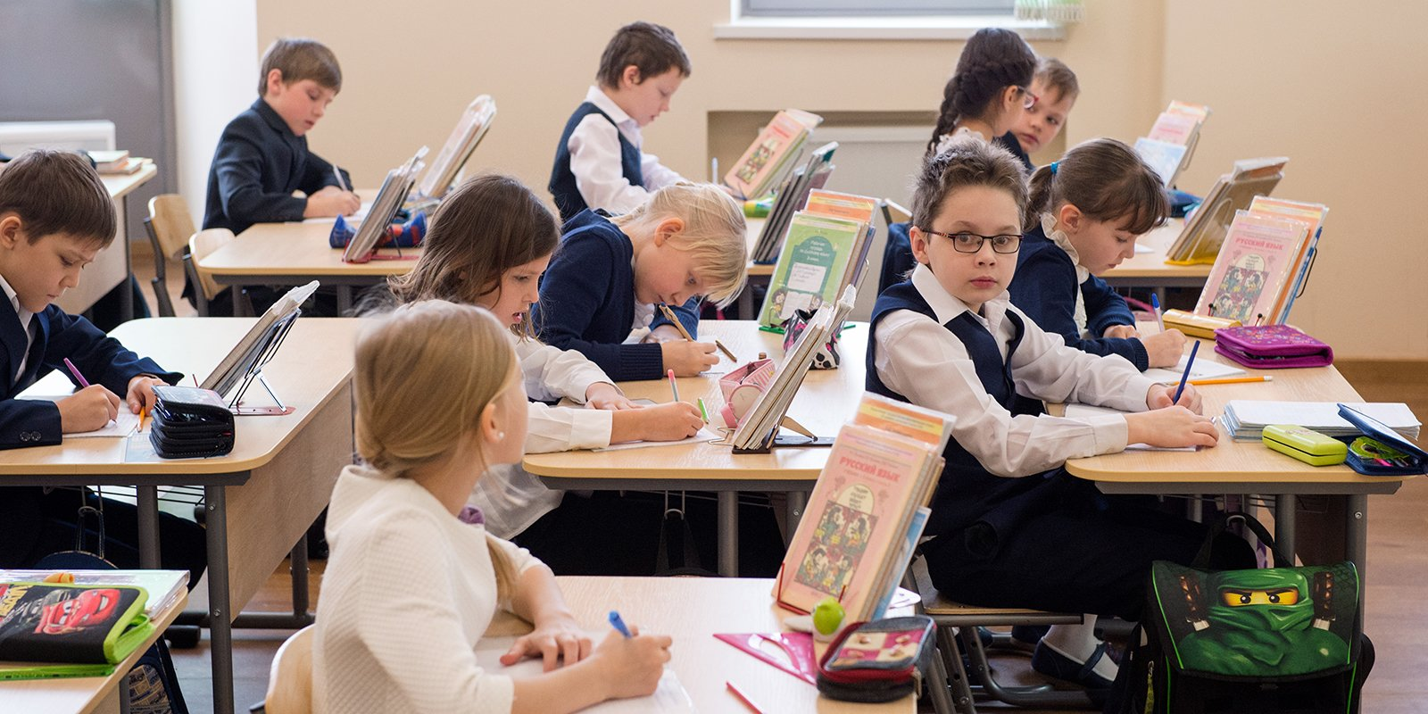
История медицины

Slide 5
алиса в стране гурмании
Дата: 11 февраля 2023 года
Количество участников: 3
Описание: Мультимедийная игра для школьников 4-6 классов. Игра направлена на воспитание правильных привычек у детей школьного возраста. Составление меню на неделю, согласно всем правилам рационального питания.

Slide 6
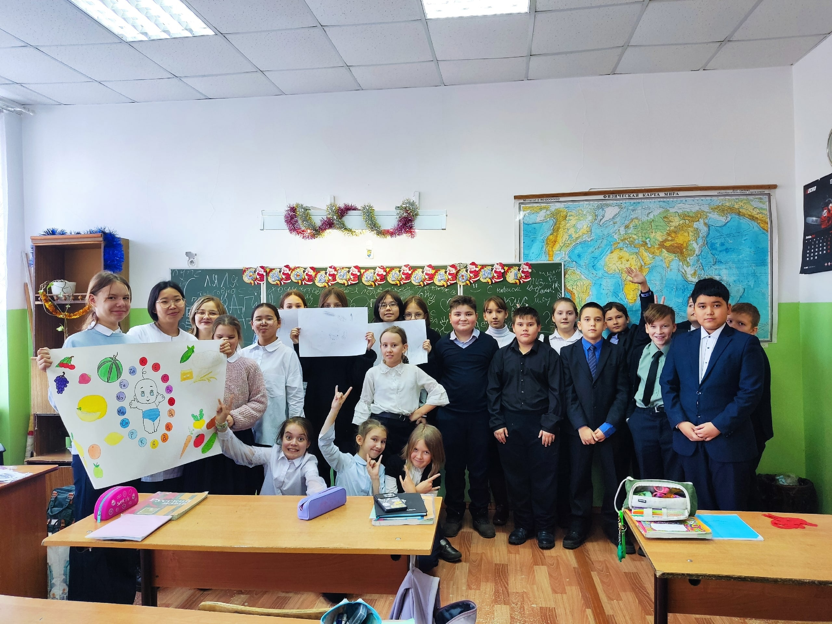
алиса в стране гурмании

Slide 7
Калейдоскоп специальностей
Дата: 18 февраля 2023 года
Количество участников: 3
Описание: Профориетирование детей школьного возраста в профессию врача, мультимедийная презентация по разным специальностям. Организация самостоятельной работы детей по заданной теме.

Slide 8
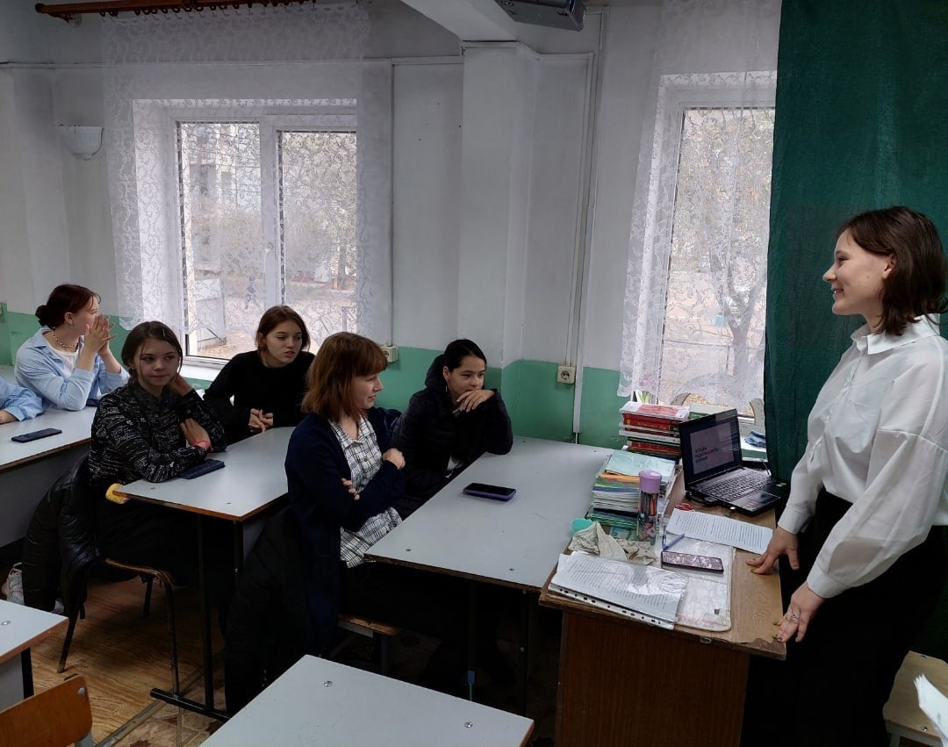
Калейдоскоп специальностей

Slide 9
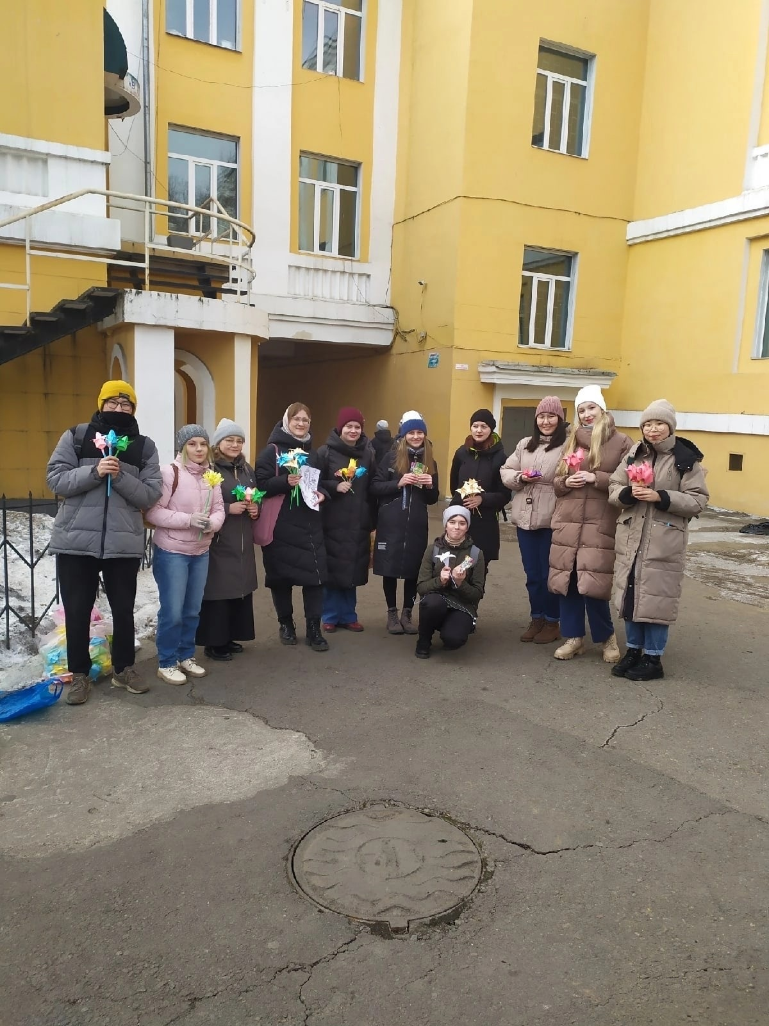
Здоровье женщины-благополочие нации 2023
Дата: 8-9 марта 2023 года
Количество участников: 12
Описание: Волонтеры отряда сделали оригами цветов и подготовили брошюры по личной гигиене для женщин. Акция прошла на базе парка "Адора".

